Slide 1




TRƯỜNG TIỂU HỌC QUẢNG TIÊN
CHÀO MỪNG QUÝ THẦY CÔ
VỀ DỰ GIỜ THĂM LỚP
Môn Tiếng Việt lớp 3
BÀI 7: MẶT TRỜI XANH CỦA TÔI (T1,2)
Giáo viên:
Lớp: 3

Slide 2
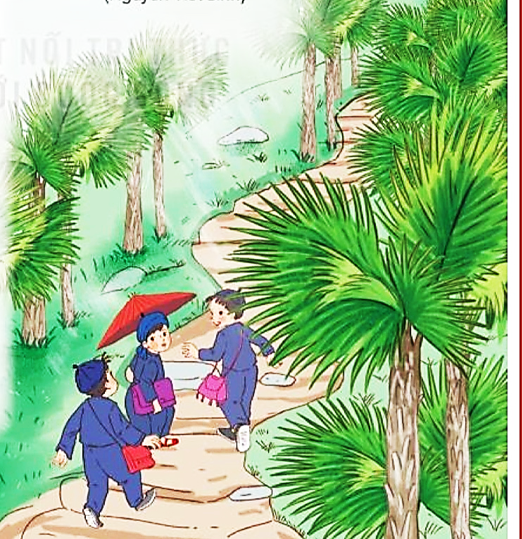
Quan sát tranh và nói về laoif cây em nhìn thấy trong tranh?

Slide 3
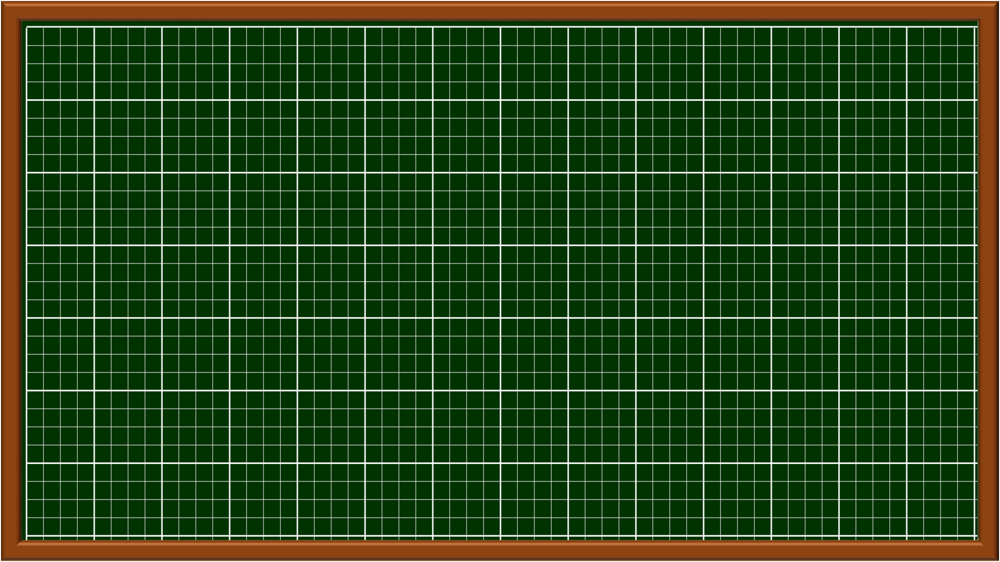
Thứ ngày tháng năm 202…
Tiếng Việt
BÀI 7: MẶT TRỜI XANH CỦA TÔI

Slide 4
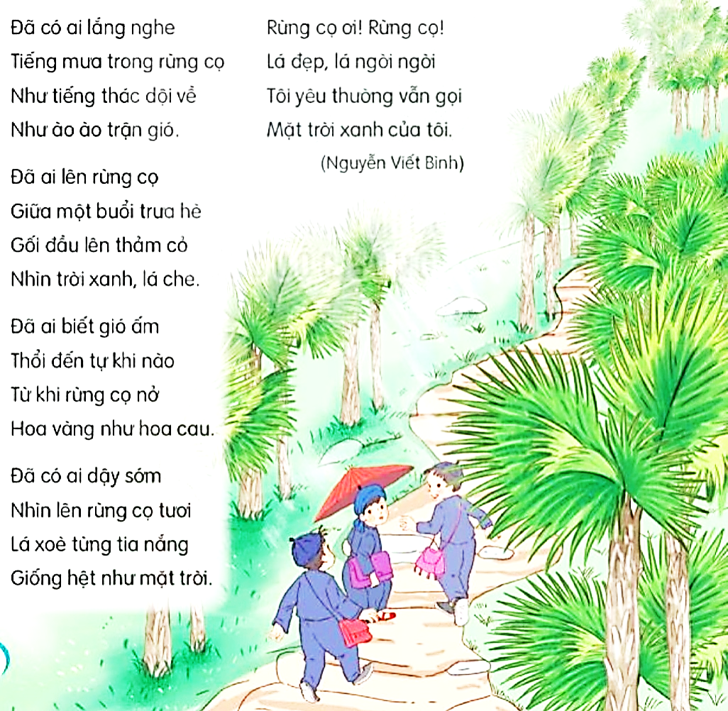

Slide 5
Chia đoạn
BÀI 7: MẶT TRỜI XANH CỦA TÔI
Đã có ai lắng nghe Đã có ai dậy sớm
Tiếng mưa trong rừng cọ Nhìn lên rừng cọ tươi
Như tiếng thác dội về Lá xòe từng tia nắng
Như ào ào trận gió. Giống hệt như mặt trời.
Đã ai lên rừng cọ Rừng cọ ơi! rừng cọ!
Giữa một buổi trưa hè Lá đẹp, lá ngời ngời
Gối đầu lên thảm cỏ Tôi yêu thường vẫn gọi
Nhìn trời xanh, lá che. Mặt trời xanh của tôi.
Đã ai biết gió ấm (Nguyễn Viết Bình)
Thổi đến tự khi nào
Từ khi rừng cọ nở
Hoa vàng như hoa cau.
1
4
2
5
3

Slide 6
Luyện đọc đoạn
1
Đã có ai lắng nghe
Tiếng mưa trong rừng cọ
Như tiếng thác dội về
Như ào ào trận gió.

Slide 7
Luyện đọc câu dài
Đã có ai lắng nghe
Tiếng mưa trong rừng cọ
Như tiếng thác dội về
Như ào ào trận gió.
  Giải nghĩa từ:
Cọ
Cây thuộc họ dừa, cao, lá to và xòe ra như hình cái quạt.

Slide 8
Luyện đọc đoạn
2
Đã ai lên rừng cọ
Giữa một buổi trưa hè
Gối đầu lên thảm cỏ
Nhìn trời xanh, lá che.
3
Đã ai biết gió ấm
Thổi đến tự khi nào
Từ khi rừng cọ nở
Hoa vàng như hoa cau.
  Giải nghĩa từ:
Hoa cau:
Hoa của cây cau, có màu vàng nhạt.

Slide 9
Luyện đọc đoạn
4
Đã có ai dậy sớm
Nhìn lên rừng cọ tươi
Lá xòe từng tia nắng
Giống hệt như mặt trời.
5
Rừng cọ ơi! rừng cọ!
Lá đẹp, lá ngời ngời
Tôi yêu thường vẫn gọi
Mặt trời xanh của tôi.

Slide 10
Luyện đọc từ khó
Đã có ai lắng nghe Đã có ai dậy sớm
Tiếng mưa trong rừng cọ Nhìn lên rừng cọ tươi
Như tiếng thác dội về Lá xòe từng tia nắng
Như ào ào trận gió. Giống hệt như mặt trời.
Đã ai lên rừng cọ Rừng cọ ơi! rừng cọ!
Giữa một buổi trưa hè Lá đẹp, lá ngời ngời
Gối đầu lên thảm cỏ Tôi yêu thường vẫn gọi
Nhìn trời xanh, lá che. Mặt trời xanh của tôi.
Đã ai biết gió ấm
Thổi đến tự khi nào
Từ khi rừng cọ nở
Hoa vàng như hoa cau.

Slide 11
LUYỆN ĐỌC NHÓM

Slide 12
Lời kêu gọi toàn dân tập thể dục

Slide 13
TIẾT 2

Slide 14
BÀI 7: MẶT TRỜI XANH CỦA TÔI
Đã có ai lắng nghe Đã có ai dậy sớm
Tiếng mưa trong rừng cọ Nhìn lên rừng cọ tươi
Như tiếng thác dội về Lá xòe từng tia nắng
Như ào ào trận gió. Giống hệt như mặt trời.
Đã ai lên rừng cọ Rừng cọ ơi! rừng cọ!
Giữa một buổi trưa hè Lá đẹp, lá ngời ngời
Gối đầu lên thảm cỏ Tôi yêu thường vẫn gọi
Nhìn trời xanh, lá che. Mặt trời xanh của tôi.
Đã ai biết gió ấm (Nguyễn Viết Bình)
Thổi đến tự khi nào
Từ khi rừng cọ nở
Hoa vàng như hoa cau.

Slide 15

?
Trả lời câu hỏi
  Tiếng mưa trong rừng cọ được tả như thế nào?
1
Tiếng mưa trong rừng cọ được tác giả ví như tiếng thác dội về, như ào ào trận gió.
2
  Buổi trưa mùa hè ở rừng cọ có gì thú vị?
- Buổi trưa mùa hè ở rừng cọ rất mát vì lá cọ che hết đi ánh nắng mặt trời.
3
  Tìm những câu thơ nói về vẻ đẹp của hoa cọ và lá cọ.
- Câu thơ nói về vẻ đẹp của hoa cọ: Hoa vàng như hoa cau. Câu thơ nói về vẻ đẹp của lá cọ: Lá xòe từng tia nắng/ Giống hệt như mặt trời.

Slide 16
  Vì sao lá cọ được gọi là “mặt trời xanh”?
3
  + Lá cọ được gọi là “mặt trời xanh” vì lá cọ màu xanh, hình tròn, lại xòe ra từng tia nắng giống như mặt trời.
4
  Vẻ đẹp của rừng cọ được tác giả cảm nhận bằng những giác quan nào?.
  + Vẻ đẹp của rừng cọ được tác giả cảm nhận bằng những giác quan: thính giác, thị giác, và xúc giác .

Slide 17
Nội dung:
Hiểu được vẻ đẹp của rừng cọ qua cảm nhận của tác giả bằng các giác quan khác nhau.

Slide 18
Luyện đọc lại

Slide 19
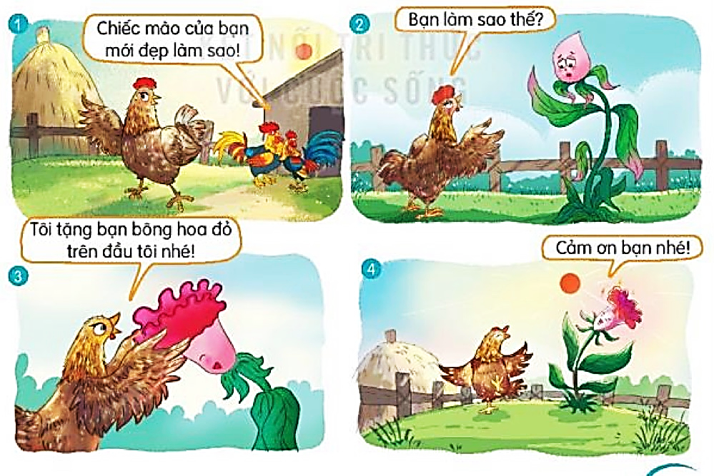
Nói và nghe: Sự tích hoa mào gà
1. Dựa vào tranh đoán nội dung của câu chuyện:

Slide 20
THẢO LUẬN NHÓM BỐN
Bức tranh 1 có nội dung gì?
Bức tranh 1: Các bạn gà xúm xít quanh bạn gà mơ và khen chiếc mào của bạn ấy rất đẹp.
Bức tranh 2 có nội dung gì?
Bức tranh 2: Bạn gà mơ thấy một cái cây màu đỏ tía buồn bã nên hỏi “Bạn làm sao thế?”
Bức tranh 3 có nội dung gì?
Bức tranh 3: Bạn gà mơ lấy chiếc mòa trên đầu mình tặng cho cây.
Bức tranh 4 có nội dung gì?
Bức tranh 4: Chiếc mào k còn trên đầu gà mơ, còn cái cây lại có một bông hoa rực rõ giống hệt chiếc mào gà.

Slide 21
2
Nghe kể câu chuyện.
HS lắng nghe GV kể câu chuyện

Slide 22

3
Kể lại từng đoạn câu chuyện theo tranh
THẢO LUẬN CÁ NHÂN VÀ KỂ LẠI ĐOẠN EM YÊU THÍCH NHẤT

Slide 23
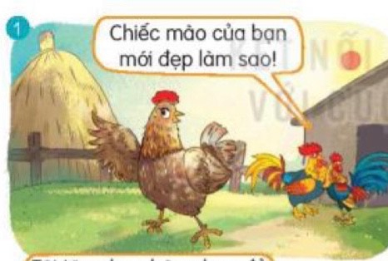
Đoạn 1: Ngày xưa, các cô gà mái đều có 1 cái mào rất đẹp. Gà mái mơ cũng giống các cô gà có cái mào rực rớ trên đỉnh đầu. Ai ai cũng suýt xoa khen cái mào của mái mơ”Chiếc mào của bạn mới đẹp làm sao?”. Mái mơ thật là khoan khoái và hãnh diện.

Slide 24
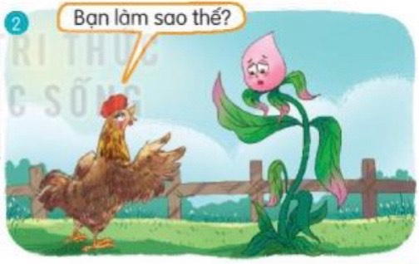
Có một hôm, nó đi đến bên bể nước và nghe thấy tiếng khóc tỉ ti. Nó dừng chân và lắng nghe. Thì ra là một cái cây màu đỏ tía đnag khóc tấm tức. Mái mơ liên hỏi: “Bạn làm sao thế?”. Cái cây liền sụt sịt mà bảo: “Các cây quanh đây, cây nào cũng có hoa mà chỉ mỗi mình tôi là không có hoa.” Rồi lại òa lên khóc.

Slide 25
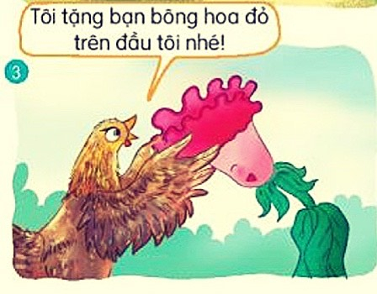
Mái mơ nghe thấy thế, liền nghĩ một lúc rồi quyết định: “Tôi cho bạn bông hoa đỏ trên đầu tôi nhé”. Nói rồi liền đưa cái mào đỏ cho cây hoa ấy.

Slide 26
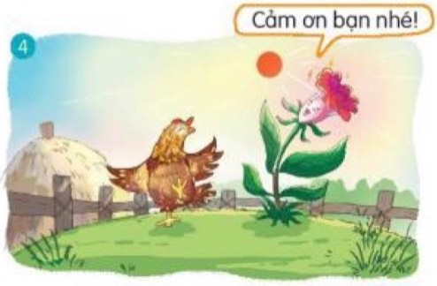
Cây hoa thấy vậy liền cảm ơn rối rít: Thế bạn cho tôi thật nhé! Cảm ơn bạn!
Và từ đó cây có hoa và gọi tên là Hoa mào gà. Cây vẫn khe khẽ kể cho mọi người nghe về lòng tốt của gà mái mơ.

Slide 27


CỦNG CỐ, DẶN DÒ

Slide 28
Hoàn thành bài
Xem lại bài đã học
Chuẩn bị bài mới

